Slide 1
نشان
گاهنامه فرهنگ هنر و ادبیات مقاومت- شماره2 – خرداد ماه 93

Slide 2
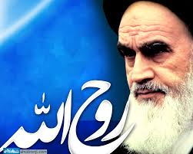
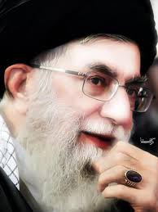
شما الان تحت نظر امام زمان (عج) هستید ، ملائکه، شما را مراقبت می کنند ، نامه ی اعمال شما را به امام زمان (عج) عرضه می دارند
روز ولادت مهدی موعود حقیقتا روز عید همه انسا نهای پاک و آزاده عالم است

Slide 3
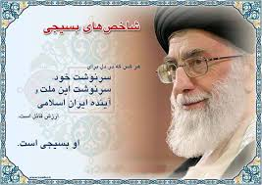
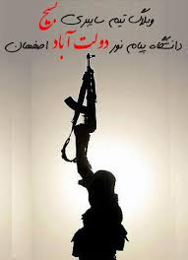
با همکاری جمعی از سربازان گمنام امام زمان (عج)
نشان
صاحب امتیاز : پایگاه شهید کامیاب گلستان
مدیر مسئول : حمزه رضائی
سر دبیر : حمید رضا تیموری
زیر نظر حوزه مقاومت بسیج برادران طرقبه
1

Slide 4
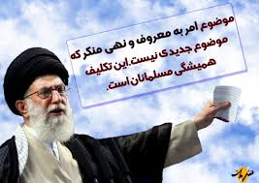
واجب فراموش شده
امر به معروف و نهی از منکر از زبان امام صالحین
مقدمه
1- امر به معروف و نهی از منکر فریضه ای واجب و همگانی
همه باید امر به معروف و نهی از منکر بکنند ... امروز امر به معروف و نهی از منکر ، هم مسئولیت شرعی و هم مسئولیت انقلابی و سیاسی شماست . مسئله امر به معروف و نهی از منکر مثل مسئله نماز یاد گرفتنی است و شما باید بروید و مسائل آنرا یاد بگیرید ، در هر مورد ، اینکه در کجا و چگونه ، باید امر به معروف و نهی از منکر کرد مسائلی وجود دارد
2- مخاطبین امر به معروف و نهی از منکر
طرف امر به معروف و نهی از منکر فقط طبقه عامه مردم نیستند ؛ حتی اگر در سطوح بالا هم هستند ، شما باید به او امر کنید نه اینکه از او خواهش کنید ، باید بگویید : آقا نکن ، این کار یا این حرف درست نیست ، امر ونهی باید حالا استعلاء باشد . البته این استعلاء معنایش این نیست که آمران حتما باید بالاتر از ماموران و ناهیان بالاتر از منهیان باشند ، نه روح و مدل امر به معروف ، مدل امر و نهی است ، مدل خواهش و تمنا و تضرع نیست ، نمی شود که گفت خواهش می کنم این اشتباه را نکنید .
ادامه دارد...
وقتی میکروب به بدن حمله می کند ، گلبول های سفید او را محاصره می کنند ، تا نگذارند وارد بافت های بدن شده و آسیب برساند . در محل این مقابله درد ، سوزش و توروم بروز می کند. این درد و سوزش هشدار و دستوری است که بدن را از کارهایی که موجب موفقیت میکروب ها می شود باز می دارد و به مقابله با میکروب وادار می کند . اما گاهی میکروب یا ویروس بدون ایجاد هر گونه عوارضی با فریب دستگاه ایمنی بدن ، باعث غافلگیری و مرگ بدن می شوند، مثل ویروس ایدز که در ابتدا هیچ علامتی ندارد و به مرور با عفونی کردن بدن در نهایت باعث مرگ می شود . منکر یک میکروب است اگر مهار نشود وارد بافت جامعه می شود و به جامعه آسیب می رساند .
وقتی بدن نیاز به آب پیدا می کند و کمبود آب ممکن است به بدن ضرر برساند ، سلول های بدن نسبت به این نیاز واکنش نشان می دهند و شبکه اعصاب با هشدارهایی به صورت عطش به بدن دستور نوشیدن آب را می دهند . معروف مثل آب است که برای ادامه حیات جامعه ضروری است .
جامعه هم یک موجود زنده است ، اگر گلبولهای مقابله با میکروب یا سلول های هشدار دهنده ی نیاز آب ، در جامعه وجود نداشته باشد جامعه به نابودی کشیده می شود .
2

Slide 5
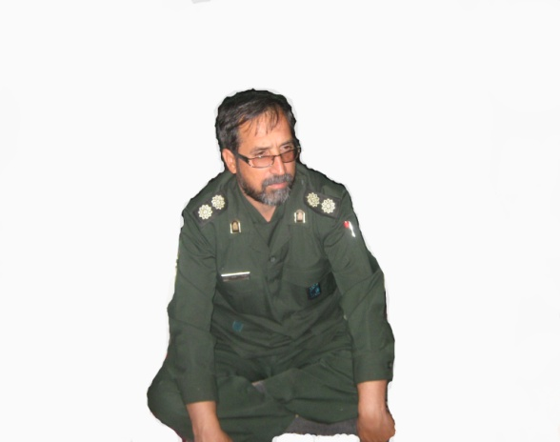
قصه ی این شماره : زیر ذره بین فرمانده
راز یک قصه
مصاحبه اختصاصی (نشان) با جناب سرهنگ مکاری فرمانده ی محترم حوزه برادران طرقبه
مقدمه
ولی برای کمک هزینه پایگاهها لازم است که فرمانده هان محترم پایگاهها از عناصری هم چون سرمایه داران اصناف بزرگان و معتمدین و مساجد دهیاری ها ... کمک بگیرند که بتوانند برنامه هاشون رو به درستی انجام دهند .
در این شماره بر آن شدیم تا با فرمانده حوزه برادران طرقبه به بحث دوستانه بپردازیم و از ایشان خواهش کردیم تا نظرشان را در مورد پایگاه شهید کامیاب بفرمایند ، با ما همراه باشید .
- نظر شما در مورد پایگاه شهید کامیاب و فعالیتهایش چیست ؟
سرآغاز قصه ی این شماره :
شناختی که ما از پایگاه شهید کامیاب داریم که از قبل هم که در فرهنگی ناحیه بوده ایم توانسته در مباحث فرهنگی با توجه به موقعیت مکانی که در بلوار امام رضا (ع) طرقبه دارد می تواند بسیار موثر و تاثیر گذار باشد ، عملکرد بسیار مطلوبی داشته است و در تمامی برنامه ها و فراخوانی ها هم به صورت مرتب شرکت داشته است و پایگاهی است که می توان گفت جوان گرایی در آن دارد رقم می خورد و جوانهای متفاوتی را ما شاهد هستیم که به این پایگاه پیوسته اند و رویکرد ما هم جذب بسیج است .
- سلام خدمت شما ما بچه های نشان از شما خواهش میکنیم یه مقداری از بسیج برامون توضیح بدهید :
با عرض سلام و درود به امام زمان (عج) و نیز به تمامی شهدای اسلام و انشاءالله که هر قدمی که بسیجیان عزیز برای عمل به گفتمان فرمانده معظم کل قوا بر می دارند مورد رضای خداوند باشد وعملکرد بسیجیان عزیز بتواند لبخند رضایت را بر روی لبان فرمانده معظم کل قوا بنشاند ، بسیج همانطور که ایشان فرمودند در رویکردی که برایش تعریف شده است فرهنگی است ولی ما باید از جنبه نظامی اون هم غفلت نکنیم و این دو یعنی هم فرهنگی هم نظامی باید با هم جلو بروند و با آموزش ها و فراخوانی ها یی که پیش بینی کردیم انشاءالله بتوانیم به این اهدافمون در مدت یک ساله برسیم.
- جناب سرهنگ همانطور که می دانید فعالیت های پایگاه خیلی پر هزینه است و بودجه کم است نظر شما در مورد این مسئله حساس چیست؟
پایگاهی است که می توان گفت جوان گرایی در آن دارد رقم می خورد و جوانهای متفاوتی را ما شاهد هستیم که به این پایگاه پیوسته اند
کمکهایی که برای پایگاهها در نظر گرفته شده است کمک هزینه است که خوب از طرف سازمان بسیج لحاظ می شود که مبلغش مستقیما به حساب پایگاه ریخته می شود و یک بخش دیگر هم عملکردی است که بر اساس اون توافق نامه ای که ما نسبت به پایگاه داشته ایم کمک می شود ،
3
>>>>>>

Slide 6
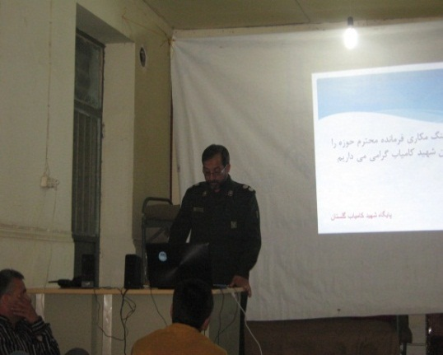
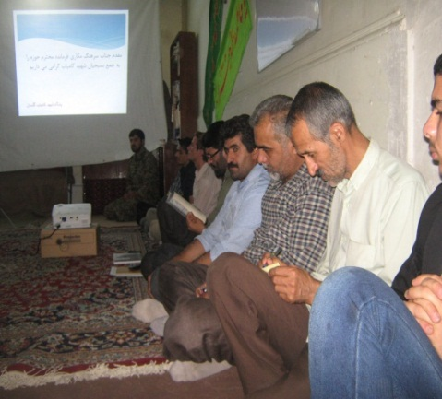
و در ادامه...
- اقای سرهنگ می خواهم سوالی از شما بکنم که شاید جوابش برای خیلی از بسیجیان اساسی و مهم باشد اینکه اگر جوانی وارد پایگاه بسیج شد در گذشته مشکل اخلاقی داشته و الان با شرکت در برنامه های بسیج و ... متحول شده است برخورد ما بسیجیان با او باید چگونه باشد؟
همانطور که گفتم اگر یک جوانی هم مشکل اخلاقی دارد ما می توانیم در پایگاه و یا در مساجد با همکاری شورا و فرمانده پایگاه و روحانیون بتوانیم آنها رو جذب بکنیم چون ما در بحث صالحین تغییر رفتار را داریم ما اگر بتوانیم کاری بکنیم و زمینه جذب را فراهم کنیم می توانیم کمک بسیاری به هدفمون که جذب است بکنیم و همچنین در مقابله با جنگ نرم که بی هویتی جوانان ما را دنبال می کند داشته باشیم و همچنین ماهواره که مخرب خانواده هاست
و سخن پایانی...
نشان : خوب جناب سرهنگ از سخنان پر بارتان استفاده کردیم و در پایان از شما می خواهیم که بفرمایید تاثیری که نشریه نشان در روند پایگاه های دیگر داشته چگونه بوده است ؟
بله با ارائه نشریه نشان به پایگاه های دیگر باعث شده تا یک رقابت سالم ایجاد شود و تاثیر بسزایی بگذارد و همچنین با معرفی فعالیتها و کارهای پایگاه در نشریه می توان یک الگو برای پایگاه های دیگر معرفی کرد تا آنها هم تلاش بیشتری در انجام فعالیتهای پایگاههایشان داشته باشند و آنها هم تیمی درست کنند و نشریه ارائه دهند .
والسلام علیکم و رحمة الله و برکاته
اگر ما بتوانیم یک جوان را از پای ماهواره بکشیم بیرون و او را به پای حلقه های صالحین مسجد و نماز جماعت بنشانیم هنر کردیم و کلا پایگاه های بسیج می توانند در سالم سازی محیط زیست خودشون در محله خودشون در باب امر به معروف موثر باشند و انشاءالله ما در باب حلقه های صالحین بتوانیم تغییر رفتاری که مورد انتظار ماست بتوانیم رقم بزنیم و در یک کلام نیروی بسیج ما سرآمد همه ی افراد جامعه است
نشان : خیلی ممنون از سخنان مفیدتون امید که این گفتگو دریچه ای رو به خوانندگان نشان ، باز نماید.
فرماندهان پایگاهها منتظر باشید نشان به سراغ شما هم می آید
******
در یک کلام نیروی بسیج ما سرآمد همه ی افراد جامعه است
4

Slide 7
شهید بی غم
عباس بی غم
هیکل درشتی داشت صورتش هم گرد بودو با یک ته ریش قشنگ و چهره خندان همیشه رزمنده ها رو به دور خودش جمع می کرد تیپ عباس به گونه ای بود که بچه ها اون رو به نام عباس نمی شناختند همه به این رزمنده با 175 سانتی متر قد و 90 کیلو وزن می گفتند بی غم یعنی عباس بی غم ، در هیچ شرایطی غم روی صورتش نبود و همیشه در همه ی شرایط می خندید همه ازش می پرسیدند عباس چرا این طوری هستی می گفت اومدم تا اگه خدا بخواد از این جا بپرم و برم جایی بهتر چرا باید شادیمو پنهان کنم یادم میاد توی عملیات بدر بودیم خیلی عملیات سختی بود
فشار روی تمامیه رزمنده ها بالا بود و استرس و فشار روانی
از یک طرف تند تند هم که شهید می دادیم از طرف دیگه تا وقتی یه ذره اوضاع آروم می شد عباس بی غم روی موتور یک طرفه می نشست یه پایش را روی پای دیگرش می انداخت با دمپایی دور گردان دور میزد به همه ی بچه ها خسته نباشید می گفت و کمی به اونها روحیه می داد و دوباره با بالا گرفتن آتیش گلوله به سروقت بئسی ها می رفت ، توی اون عملیات عباس بی غم واقعا بی غم بود و چهره اش خیلی شاد بود چون خدا بال و پر، پریدن رو به عباس داد
و از اون به بعد دیگه بچه ها به او عباس بی غم نگفتند و همه با نام شهید بی غم یادش می کردند
راوی: حمزه رضائی
5

Slide 8
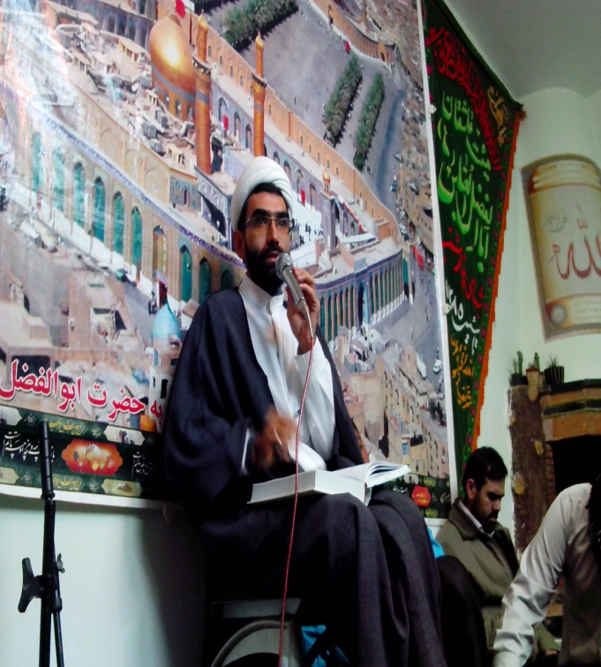
نشانه ی هویت
مشاور دینی نشان شما
دوستان نشان :
این صفحه مختص اینه که شما مسائل و سوالات شرعی خودتونو ، البته خیلی مختصر و کوتاه ، با ما در میون بذارین تا با مشاور و کارشناس معنویه این نشریه آقای حجت السلام ایمانی در ارتباط باشید
نشان : به علت اینکه این موضوع بار اول است که مطرح می شود در این شماره به یک مسئله شرعی می پردازیم و از شماره بعد به تدریج پاسخ سولات شما راازکارشناس معنوی نشان می گیریم و چاپ می کنیم .
منتظرتون هستیم
آستین بالا بزنه و به
شما کمک کنه . این
مقدمه رو گفتم که بگم
همون طور که گاهی ما
نمی توانیم بارهای سنگین رو از روی زمین بلند کنیم و به کمک نیاز داریم ، برای خلاص شدن از بارهای ذهنی و روانی هم به کمک احتیاج داریم بعضی وقتها برای ما در زندگی سوالات معنوی پیش میاد که جدی جدی احساس می کنیم
که در توان ذهنی و روانی ما نیست که اون رو حل کنیم در چنین مواقعی باید از یک نفر کمک بخواهیم
سلام نشانه ی هویت
شماره تماس نشانه ی هویت :
09150053316
لابد برای شما هم پیش اومده که خواسته باشین چیزی رو از روی زمین بلندش کنین . این جور موقع ها ،وقتی با همه ی وجود احساس نا توانی می کنین ، از کسی کمک می خواین . یعنی اگر کسی دور و برتون باشه که می بینید توان جسمی کافی داره ، ازش می خواین
چه چیزهایی وضو را باطل می کند ؟
5-چیزهایی که عقل را از بین ببرد مثل دیوانگی، مستی، بیهوشی .
6- جنابت
1- ادرار
2-مدفوع
3-باد معده و روده که از مخرج غائط خارج می شود .
4- خوابی که نه چشم ببیند و نه گوش بشنود .
6

Slide 9
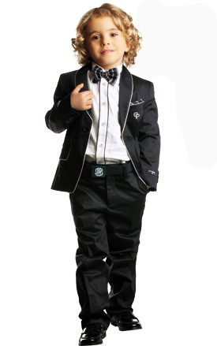
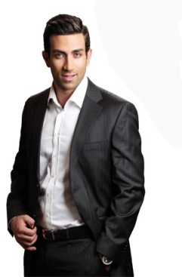
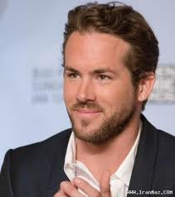
این خصوصیت اخلاقی با گذشت زمان بدست می آید،از آنجایی که هر یک از افراد در زمان تولد با درجات متفاوتی از جذابیت،پا به این دنیا می گذارند می توان گفت که در صد بسیار زیادی از جذابیت اکتسابی است و با کمی تمرین به راحتی قابل دسترسی خواهد بود .
مانند تمرین تقویت حافظه ، هر چه بیشتر تلاش کنید ، موفق تر خواهید بود .
تلاش و توجه کامل به نیازها و خواسته های دیگران می تواند به شما این اطمینان را بدهد که به چهره ی یک فرد جذاب تبدیل شده اید .
فریبندگی و دلربایی یعنی بتوانید دیگران را به سوی خود جذب کنید.
چگونه
جذاب و دلربا باشیم ؟
3-ارتباط برقرار کنید . هنگامی که با فرد دیگری روبرو می شوید ، با چشم های خود با او ارتباط برقرار کنید ، سرتان را به نشانه ی تایید تکان دهید ، لبخند بزنید و شادی خود را به او انتقال دهید . به هیچ وجه نگران عکس العمل طرف مقابل نباشید و البته در این حال به یاد داشته داشته باشید که در این کار زیاده روی نکنید . اگر به راستی در موقعیت خود ضعف و ناتوانی کردید و ظاهرتان این گونه به نظر برسد ، این احساس در نهایت شما را به سمت ناکامی می کشد .
1 - طرز ایستادن خود را مورد بازبینی قرار دهید . اگر وضعیت و شرایط بدنی شما در حد مطلوب باشد ، نشان دهنده این است که شما فردی با اعتماد به نفس هستید ،حتی اگر خودتان چنین احساسی نداشته باشید . همان مثل معروف که می گوید حتی اگر شجاع نیستید خود را با شهامت نشان دهید چون کسی تفاوت این دو را نخواهد فهمید .
هنگام راه رفتن باید محکم و ثابت قدم بردارید کمرتان کاملا صاف باشد ، و شانه ها کمی به سمت عقب متمایل باشند .
بدنتان را سفت نگیرید ، سرتان را بالا نگه دارید و قوز نکنید .
یک ژست مناسب ، نمایی از اطمینان خاطر و آگاهی نسبت به موقعیت به حساب می آید .
اگر اسم
طرف مقابل
را فراموش
کرده اید ، مجدد بپرسید
و خود
را به کسی که
نام شما را فراموش
کرده است دوباره
معرفی کنید .
2 - سعی کنید ماهیچه های صورتتان را رها کنید تا صورت حالت طبیعی و دلپذیر خود را داشته باشد
7

Slide 10
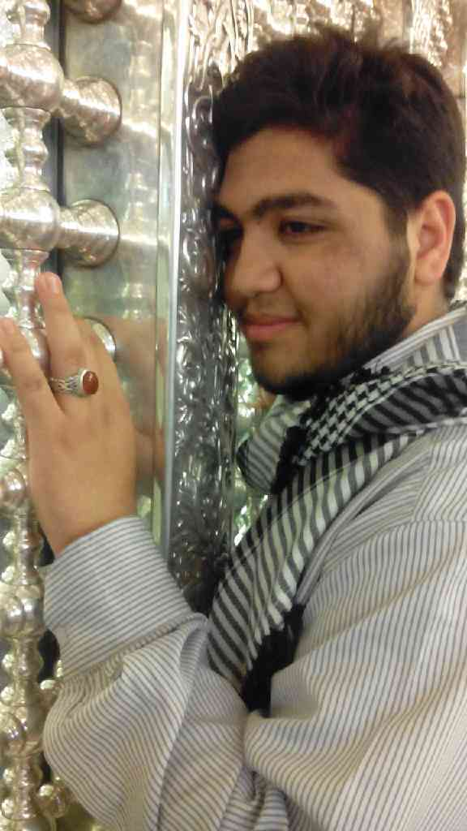
پدر از زبان پسر
آقای رضاحسین پور فرزند جانباز سرافراز شهید مهندس حسین حسین پور از بسیجیان پایگاه شهید کامیاب هستند ، پدر ایشان در سال 91/6/6 به علت شیمیایی شدن و همچنین مجروح شدن به وسیله ترکش و .. به درجه رفیع شهادت رسیدن ما از ایشان خواهش کردیم کمی در مورد پدرشان و کارهایی که در طی این چند سال انجام دادند برایمان توضیح دهند با ما همراه باشید
جنگ بود و همیشه به یادگاریهایش افتخار می کرد ایشان حتی در جنگ شیمیایی شدند و همین سم مهلک در بدنشان ، ایشان را در سن 41 سالگی از ما گرفت و به درجه رفیع شهادت رساند . و اما ایشان بعد از اینکه از جبهه آمدند به ادامه تحصیل مشغول شدند و مدرک فوق لیسانس مهندسی خود را از دانشگاه فردوسی مشهد گرفتند و همچنین در سال 74/6/19 تشکیل خانواده دادند والگویی بی نظیر برای من و مهدی بودند با آنکه جانباز اعصاب و روان هم بودند ما چیزی جز منش اخلاق و مدارا با خانواده از ایشان ندیدیم لطف و مهربانی ایشان به گونه ای بود که حتی دیگران هم
من رضا حسین پور 17 سال دارم و فرزند ارشد خانواده هستم و الان که پدرهم نیست مرد خانه هستم من یک برادر کوچکتر از خودم به نام مهدی دارم او خیلی بی تابی پدر را می کند و جای خالیش را برای همه ی ما پر رنگ و پر رنگ تر می کند، مادرم واقعا نمونه زن کاملی است و الان هم به عنوان ستون خانواده هوای من و مهدی را دارد . پدرم مهندس حسین حسین پور در 16 سالگی درس و مدرسه را رها کرد و به جبهه رفت تاریخ اعزامش 65/7/28 به جنوب بود همانطور که همه ی ما می دانیم دو سال بیشتر از جنگ نمانده بود در طی این دو سال ایشان با آن سن کم رشادتهای بسیاری انجام دادند بدنش پر از ترکش و یادگار
>>>>>>
8

Slide 11
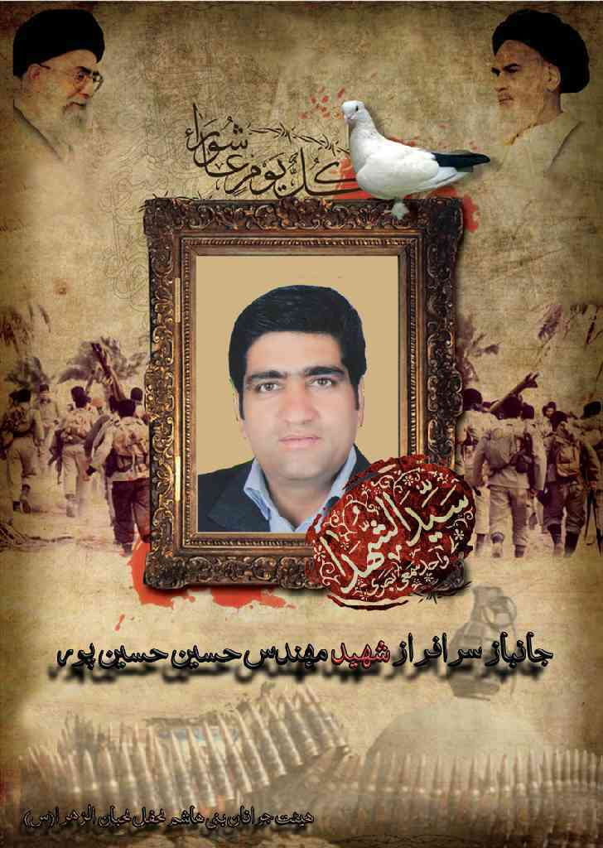
و در ادامه...
او
همیشه می گفت : شهادت لیاقت
می خواهد باید خدایی باشی تا خدا در آغوشت بگیرد
(( یادش گرامی و روحش قرین رحمت باد ))
<بچه های پایگاه شهید کامیاب>
شاملش می شدند ، بردسکن زادگاه پدر من است و همانطور که می دانید منطقه ایست خشک و کویری اما پدر من توانست با احداث چند پارک در آنجا ، آنجا را تبدیل به بهشت کند از جمله پارکهایش می توان به پارک بانوان و پارک ثامن بردسکن و همچنین فرهنگسرای صدف و فرهنگسرای خاتم الانبیاء اشاره کرد .
نشان: خیلی ممنون آقای حسین پور انشاءالله که در تمامی زندگیتان پیروز و سربلند باشید همچون پدرتان.
9

Slide 12
مسابقه ***** مسابقه
میلاد با سعادت منجی عالم بشریت حضرت مهدی صاحب زمان(عج) بر همگان مبارک
ما به همین مناسبت مسابقه ای طراحی کردیم و ازتمامی بسیجیانی
که مایلند در این مسابقه شرکت کنند دعوت به عمل می آوریم که با ارائه شعر، دلنوشته و یا قصه به مسئول فرهنگی پایگاه با ما همراه باشند
-------------------------------------------------------------------------------------------------------------------------------------------------------------------------------------------------------------------------------------------------------------------------------------------------------------------
و اما مسابقه ی این شماره ...
فرض کنید تعداد یاران امام زمان که 313 نفر است ،312 نفراز آنان جمع شدند و نفر آخری شما باشید آیا شرایط یار آقا بودن را دارید؟
برای ما هر گونه که مایلید طبق شرایط فوق پاسخ دهید و به بهترین نوشته در روز عید غدیر خم هدیه نا قابلی از طرف پایگاه شهید کامیاب ارائه می گردد.
و اما برنده مسابقه ی شماره قبل نشان: آقای مهدی بهلولی از پایگاه شهید کامیاب گلستان
10

Slide 13
نشان

